Slide 1
Problèmes multiplicatifs
Mathématiques – Problèmes
Combinaisons 1

Slide 2
Cette leçon porte sur des problèmes multiplicatifs.
Un problème multiplicatif est un problème qui peut être résolu par une multiplication ou une division.
Pour trouver la bonne opération, il faut bien comprendre le problème.
Pour vous aider à bien comprendre un problème, nous allons étudier différentes sortes de problèmes.

Slide 3
Dans cette leçon, nous allons aborder les problèmes de combinaisons.

Slide 4
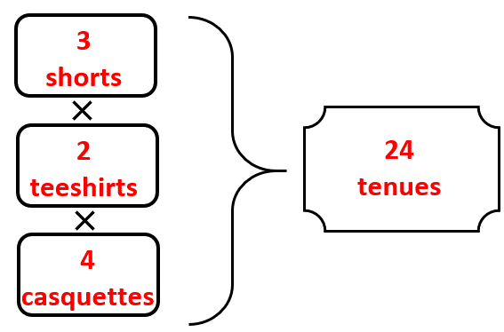
Voyons une situation pour bien comprendre.
Théo a 3 shorts, 2 teeshirts et 4 casquettes.
Théo peut former 24 tenues différentes.
Définition du problème de combinaisons :
plusieurs éléments permettent de faire plusieurs combinaisons.

Slide 5
Voyons un premier problème.

Slide 6
Pour ma maison, j’ai le choix entre 2 formes de fenêtres, 4 couleurs de murs et 6 modèles de tuiles.
Combien de combinaisons puis-je faire ?
Dans ce type de problèmes, on ne parle que d’une seule chose.
Ici, il s’agit de
modèles de maisons.

Slide 7
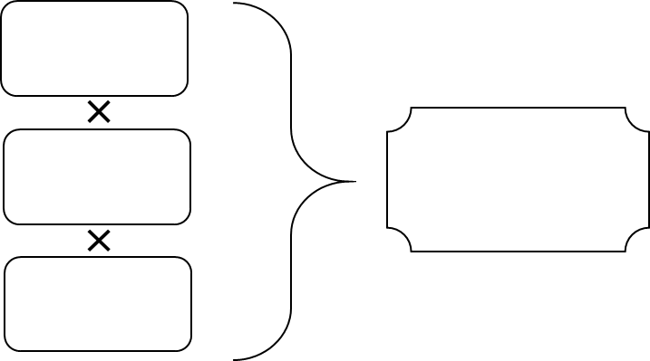
Pour ma maison, j’ai le choix entre 2 formes de fenêtres, 4 couleurs de murs et 6 modèles de tuiles.
Combien de combinaisons puis-je faire ?
Il y a 3 éléments qui proposent plusieurs possibilités.
On peut choisir :
2 formes,
4 couleurs,
6 modèles.
2
4
6

Slide 8
Pour ma maison, j’ai le choix entre 2 formes de fenêtres, 4 couleurs de murs et 6 modèles de tuiles.
Combien de combinaisons puis-je faire ?
Nous cherchons
le nombre de combinaisons.
Quelle opération doit-on poser ?
Il suffit de multiplier le nombre de possibilités de chaque élément.
2
4
?
6

Slide 9
Pour ma maison, j’ai le choix entre 2 formes de fenêtres, 4 couleurs de murs et 6 modèles de tuiles.
Combien de combinaisons puis-je faire ?
Nous cherchons
le nombre de combinaisons.
Quelle opération doit-on poser ?
2 x 4 x 6 =
48
Je peux faire 48 combinaisons différentes.
2
4
?
6

Slide 10
Aujourd’hui, nous allons chercher
le nombre de combinaisons possibles.
Je connais le nombre de possibilités pour chaque élément.
Je multiplie le nombre de possibilités de chaque élément.
Voyons d’autres exemples.
?

Slide 11
Le président d’un club commande de nouveaux maillots. Il a le choix entre 8 couleurs, 3 modèles de col et 6 formes de lettres.
Entre combien de maillots doit-il choisir ?
Ici, on parle de
maillots.
On peut choisir :
8 couleurs,
3 modèles,
6 formes.
8
3
?
6

Slide 12
Le président d’un club commande de nouveaux maillots. Il a le choix entre 8 couleurs, 3 modèles de col et 6 formes de lettres.
Entre combien de maillots doit-il choisir ?
Quelle opération doit-on poser ?
8 x 3 x 6 =
144
Le président doit choisir entre 144 maillots.
8
3
?
6

Slide 13
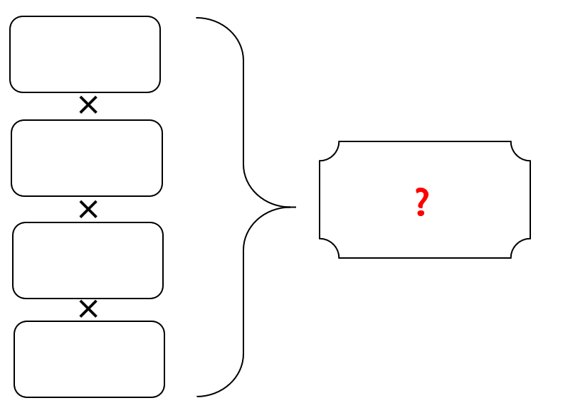
Pour imprimer des cartes de vœux, j’ai le choix entre 5 tailles de cartes, 4 illustrations, 8 textes et
5 couleurs d’encre.
Combien de modèles de cartes sont possibles ?
Ici, on parle de
cartes de vœux.
Le nombre d’éléments est de
4.
On peut choisir :
5 tailles,
4 illustrations,
8 textes,
5 couleurs.
5
4
8
5

Slide 14
Pour imprimer des cartes de vœux, j’ai le choix entre 5 tailles de cartes, 4 illustrations, 8 textes et
5 couleurs d’encre.
Combien de modèles de cartes sont possibles ?
Quelle opération doit-on poser ?
5 x 4 x 8 x 5 =
800
800 modèles de cartes sont possibles.
5
4
8
5

Slide 15
Dans un magasin de jeans, on propose 4 coupes différentes, 5 couleurs et 12 tailles.
Combien de jeans différents sont en vente ?
Ici, on parle de
jeans.
Le nombre d’éléments est de
3.
On peut choisir :
4 coupes,
5 couleurs,
12 tailles.
4
5
?
12

Slide 16
Dans un magasin de jeans, on propose 4 coupes différentes, 5 couleurs et 12 tailles.
Combien de jeans différents sont en vente ?
Quelle opération doit-on poser ?
4 x 5 x 12 =
240
Il y a 240 jeans différents en vente.
4
5
?
12

Slide 17
Gardons un exemple, et à vous de jouer !
Pour ma maison, j’ai le choix entre 2 formes de fenêtres, 4 couleurs de murs et 6 modèles de tuiles.
Combien de combinaisons puis-je faire ?
2 x 4 x 6 =
48
Je peux faire 48 combinaisons différentes.
2
4
?
6

